Slide 1
CHỈNH SỬA HÌNH ẢNH BẰNG HƯỚNG DẪN NGÔN NGỮ TỰ NHIÊN
Nguyễn Duy Ngọc - 250101095
CS2205.JAN2026

Slide 2
Tóm tắt
Lớp: CS2205.JAN2026
Link Github: https://github.com/nguyenduyngocwork-ai/CS2205.JAN2026
Link YouTube video: https://youtu.be/fwVQGPlFwgc
Thành viên: Nguyễn Duy Ngọc - 250101095

Slide 3
Giới thiệu
Người dùng phổ thông không có kỹ năng chuyên sâu để dùng Photoshop/GIMP
Ảnh gốc (I)
Khi chỉnh sửa thủ công...
Rào cản kỹ năng
Photoshop / GIMP cần đào tạo nhiều năm. Người dùng phổ thông không tiếp cận được.
"Remove the car from the road"
Tốn thời gian
Chọn vùng, tô xóa, blend màu — một thao tác đơn giản mất 15–30 phút.
Ảnh kết quả (I*)
↓
Không trực quan
(xe đã được xóa)
Người dùng phải "dịch" ý tưởng thành thao tác kỹ thuật thay vì nói thẳng ra.
Giải pháp: Để người dùng mô tả yêu cầu bằng ngôn ngữ tự nhiên thay vì thao tác kỹ thuật

Slide 4
Phát biểu bài toán
Bài toán:
Cho I (ảnh gốc) và T (câu lệnh) → tìm I* = f (I , T )
I
T
I*
Input Image
Text Instruction
Output Image
Ảnh đầu vào
Câu lệnh tự nhiên
Ảnh kết quả
Ảnh RGB gốc chưa chỉnh sửa
Định dạng PNG / JPG
Kích thước tùy ý
Mô tả hành động chỉnh sửa
bằng tiếng Anh tự nhiên
Ví dụ: "Turn the shirt blue"
Vùng mục tiêu: đã chỉnh sửa
Phần còn lại: bảo toàn pixel
Không thay đổi vùng không liên quan
Ràng buộc: (1) Vùng mục tiêu được chỉnh sửa đúng yêu cầu · (2) Pixel ngoài vùng được bảo toàn tối đa

Slide 5
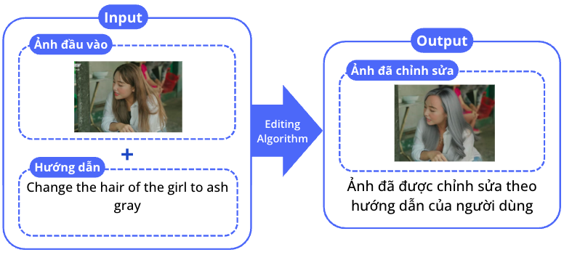
Phát biểu bài toán

Slide 6
Phát biểu bài toán
Hệ thống phân tích câu lệnh và thực hiện 4 loại thao tác chỉnh sửa trên đối tượng
+
−
◑
★
ADD
REMOVE
RECOLOR
RESTYLE
Thêm đối tượng
Xóa đối tượng
Đổi màu sắc
Đổi phong cách
Ví dụ câu lệnh:
Ví dụ câu lệnh:
Ví dụ câu lệnh:
Ví dụ câu lệnh:
"Add a red umbrella
next to the person"
"Remove the car
from the road"
"Turn the shirt
blue"
"Make it like
a watercolor painting"
Thêm object mới vào vùng trống
Xóa object, phục hồi background
Đổi màu, giữ nguyên hình dạng
Thay đổi style/texture

Slide 7
Mục tiêu
MT1: Xây dựng pipeline 3 giai đoạn (LLM → GroundedSAM → PowerPaint) xử lý 4 loại hướng dẫn (ADD / REMOVE / RECOLOR / RESTYLE), thời gian < 30s/ảnh trên GPU
MT2: Vượt baseline InstructPix2Pix [1] trên ít nhất 3 trong 5 chỉ số đánh giá: L1, L2, CLIP-I, DINO và CLIP-T trên tập test MagicBrush [8]
MT3: Phân tích kết quả từng chỉ số (L1, L2, CLIP-I, DINO, CLIP-T) theo từng loại hướng dẫn (ADD / REMOVE / RECOLOR / RESTYLE), xác định loại hướng dẫn có hiệu suất thấp nhất và đề xuất hướng cải tiến cụ thể

Slide 8
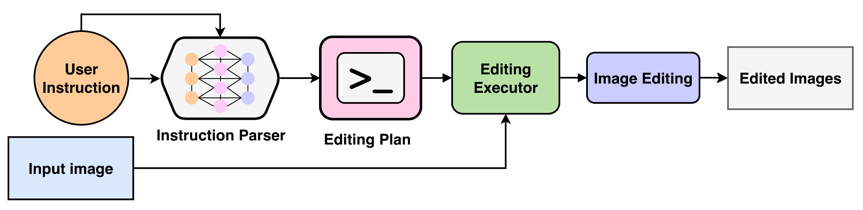
Nội dung và Phương pháp
Khảo sát: GAN-based (StyleCLIP, VQGAN-CLIP), Diffusion toàn cục (IP2P [1]), Segmentation + Inpainting cục bộ
Thiết kế pipeline: Hướng dẫn → LLM [7] → {action, object, attribute} → GroundedSAM [2][3] → mask → PowerPaint [5] → ảnh kết quả
Triển khai: LLM few-shot, Grounding DINO confidence 0.3, SAM box prompt, Poisson blending chống viền cứng
Đánh giá: tập test MagicBrush [8], đo L1 / L2 / CLIP-I / DINO / CLIP-T, so sánh baseline InstructPix2Pix [1]

Slide 9
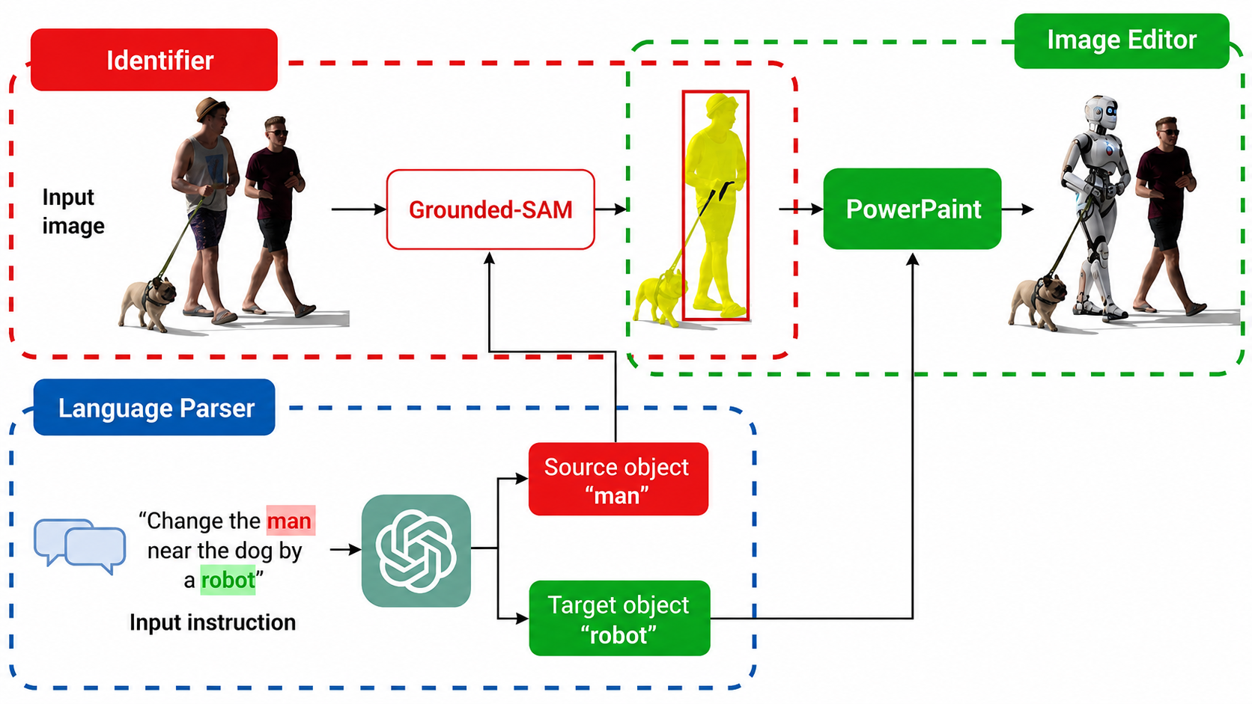
Nội dung và Phương pháp

Slide 10
Kết quả dự kiến
Pipeline end-to-end hoàn chỉnh: xử lý 4 loại hướng dẫn, thời gian < 30s/ảnh trên GPU phổ thông
Kết quả định lượng: vượt InstructPix2Pix [1] trên ít nhất 3/5 chỉ số (số baseline lấy từ MagicBrush [8] Table 1)
Báo cáo phân tích kết quả: so sánh từng chỉ số theo từng loại hướng dẫn + phân tích 50 mẫu kết quả kém nhất + đề xuất cải tiến cho giai đoạn tiếp theo

Slide 11
Tài liệu tham khảo
[1] Tim Brooks, A. Holynski, A. Efros: InstructPix2Pix. CVPR 2023: 18392-18402
[2] A. Kirillov et al.: Segment Anything. ICCV 2023: 3992-4003
[3] S. Liu et al.: Grounding DINO. ECCV 2024: 38-55
[4] R. Rombach et al.: High-Resolution Image Synthesis with LDM. CVPR 2022: 10674-10685
[5] J. Zhuang et al.: A Task Is Worth One Word (PowerPaint). ECCV 2024: 195-211
[6] A. Radford et al.: CLIP — Learning Transferable Visual Models. ICML 2021: 8748-8763
[7] T. B. Brown et al.: Language Models are Few-Shot Learners (GPT-3). NeurIPS 2020: 1877-1901
[8] Kai Zhang, Lingbo Mo, Wenhu Chen, Huan Sun, Yu Su: MagicBrush: A Manually Annotated Dataset for Instruction-Guided Image Editing. NeurIPS 2023

